Slide 1



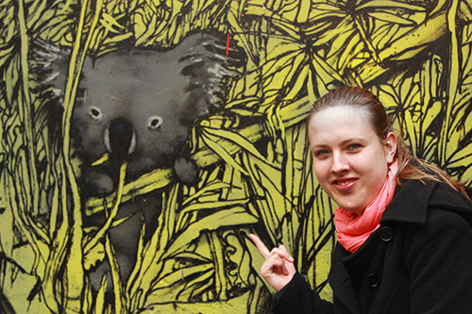



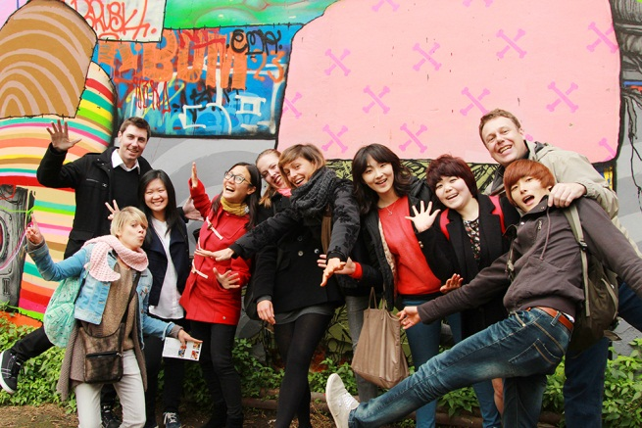
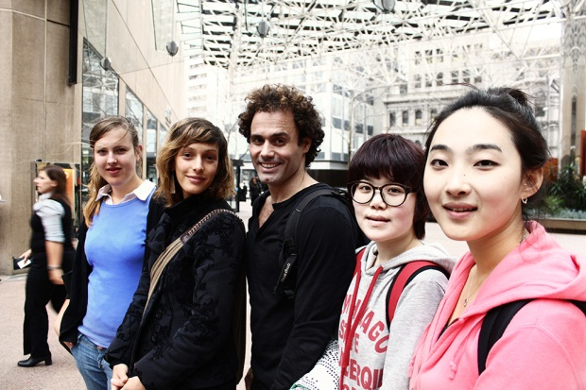


Slide 2
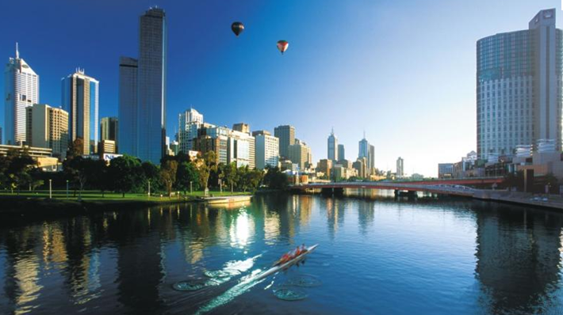


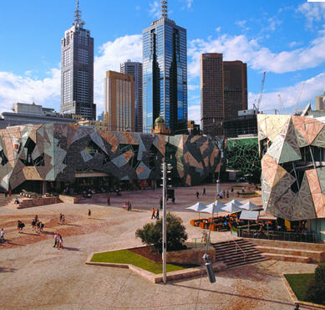

WHY STUDY IN MELBOURNE ?
世界一住みやすい都市
多くの大学が集まる
学生の街
国際色豊かな多国籍文化
様々なものが手に入る買い物も楽しめる街
コーヒー
カフェ文化
世界的に有名なF1やテニスのオーストラリアオープンも行われる
Notes:
Welcome to the world’s most liveable city¹
Bienvenidos a la mejor ciudad para vivir en el mundo
Melbourne was rated perfect scores for infrastructure, healthcare and education in the latest Economist Intelligence Unit liveability survey. The city is well known for its cultural diversity: 45 per cent of people in Melbourne were born overseas with more than 150 different languages spoken in the state of Victoria. It is also home to around 50,000 international students. The warm climate, safe environment and reasonable living costs make this an outstanding place to study.
Melbourne recibió puntuaciones perfectas en infraestructura, salud y educación en la última encuesta de habitabilidad del Economist Intelligence Unit (Unidad de Inteligencia Economista). La ciudad es conocida por su diversidad cultural: el 45 por ciento de los habitantes de Melbourne ha nacido en el extranjero, con más de 150 idiomas hablados en el estado de Victoria. También es hogar de aproximadamente 50.000 estudiantes internacionales. El clima cálido, entorno seguro y costos de vida razonables hacen de esta ciudad un lugar excepcional para estudiar
Chambers Institute is located at the very heart of Melbourne CBD and surrounded by shops, restaurants, cafes, supermarket, and mall complex. The campus is adjacent to the State Library, which is a common place to study for students from various universities in Melbourne. Areas near to the campus also include Melbourne Zoo, the Royal Botanic Gardens, the famous heritage sites, Queen Victoria Market and some of the largest museums in Australia.
Chambers Institute está situado en el corazón de Melbourne CBD y está rodeado de tiendas, restaurantes, cafés, supermercados y complejos comerciales. El campus se encuentra junto a la Biblioteca Nacional, el cual es un lugar común de estudio de los estudiantes de varias universidades de Melbourne. Entre las áreas cercanas al campus se incluyen el Zoológico de Melbourne, el Real Jardín Botánico, el famoso patrimonio cultural Queen Victoria Market, y algunos de los museos más grandes de Australia.
Venture into Victoria for a reminder of the rich gold-mining history of the state. Victoria also offers many opportunities for bush walking, camping, cycling, soaking in bubbling mineral spas, skiing and extensive sightseeing.
Adéntrarse en Victoria es vivir los recuerdos de la rica historia de las minas de oro del estado. Victoria también ofrece muchas oportunidades para practicar el senderismo, acampar, montar en bicicleta, sumergirse en burbujeantes aguas minerales, esquiar e ir de excursión y turismo.
What is Melbourne famous for?
¿En qué es Melbourne famosa?
Education
Melbourne is home to Australia’s largest universities: The University of Melbourne and Monash University. Other notable universities in Melbourne include the Royal Melbourne Institute of Technology, La Trobe University, and Swinburne University, which have all been highly ranked in top university ranking systems.
Educación
En Melbourne están localizadas las universidades más grandes de Australia como lo son la Universidad de Melbourne y la Universidad de Monash. Otras universidades destacadas en Melbourne incluyen el Royal Melbourne Institute of Technology, la Universidad La Trobe y la Universidad de Swinburne. Todas estas están catalogadas con altos rangos en los principales sistemas de clasificación universitarios.
Culture
Melbourne is one of the most culturally diverse cities in the world with a population made up of individuals from over 140 nations. International students can feel at home in Melbourne, with people from Asian, European, and Latin American background having a visible presence in the city and contributing to its cultural heritage. Some of Melbourne’s cultural events include:
The Royal Melbourne Show
Moomba Water Festival
Melbourne International Film Festival
Comedy Festival
ANZAC Day
Melbourne Spring Racing Carnival
Cultura
Melbourne es una de las ciudades con mayor diversidad cultural del mundo, con una población compuesta con más de 140 nacionalidades. Los estudiantes internacionales pueden sentirse como en casa en Melbourne, con descendientes de Asia, Europa y América Latina teniendo una presencia visible en la ciudad y contribuyendo a su patrimonio cultural. Entre los eventos culturales más destacados en Melbourne se encuentran:
-Royal Melbourne Show
-Festival de Agua Moomba
-Festival Internacional de Cine de Melbourne
-Festival de Comedia
-Día de ANZAC
- Melbourne Spring Racing Carnival (Carnaval de Carreras de Caballos en Primavera)
Sports
Melbourne is home to some of Australia’s biggest and most prestigious sporting events, such as the Australian Football (Footy), Australian Tennis Open, Formula 1 Grand Prix and Melbourne Cup (horse racing). Chambers will occasionally have excursions for students to view these sporting events.
Deportes
Melbourne es el hogar de algunos de los mayores y más prestigiosos eventos deportivos de Australia tales como: el fútbol australiano (Footy), el Abierto de Australia, el Gran Prix de Fórmula 1 y el Melbourne Cup (carreras de caballos). En algunas oportunidades Chambers ofrece excursiones para que sus estudiantes tengan la oportunidad de asistir a estos eventos deportivos.
Shopping
Melbourne is widely known for having a wide variety of shopping districts, from shopping malls, to swap markets, to bargain stores.
Queen Victoria Market is a gigantic swap market in the heart of the CBD. It is one of the largest in the world and it is impossible to go through the entire market in one day. The market has not only got fresh vegetable, fruits, poultry and meat, but clothes, shoes, accessories, and even pets!
Bourke Street Mall is not really a “mall” in the sense of the word, but it is a pedestrian and Trams-only street filled with stores and two of the largest department store chains in Australia, Myer and David Jones. Chambers Institute is located right on Bourke Street Mall.
Chapel St is famous for its miles and miles’ long of stores, with a variety of low and high-end stores. People usually start at one end of Chapel Street, and spend the day walking to its other end. The stores along this street seem endless.
Chadstone Shopping Centre is the largest shopping complex or mall in Australia, located about an hour away from the city. Melbourne Central on Lonsdale and Swanston Streets is the midtown alternative to this.
Compras
La ciudad de Melbourne es reconocida por tener una gran variedad de zonas comerciales tales como grandes centros comerciales, mercados, bazares y almacenes de descuento.
Queen Victoria Market es un mercado gigante en el corazón de la CDB. Es uno de los más grandes del mundo y es casi imposible recorrer todo el mercado en un solo día. El mercado no sólo tiene verduras frescas, frutas, aves de corral y carnes, también tiene ropa, zapatos, accesorios y hasta mascotas.
Bourke Street Mall no es realmente un “mall” o centro comercial, es una calle peatonal repleta de tiendas donde se encuentran dos de las mayores cadenas de tiendas en Australia, Myer y David Jones. Chambers Institute está situado en Bourke Street Mall.
La calle Chapel es famosa por sus kilómetros de tiendas, con una variedad de tiendas baratas y de lujo. La gente por lo general comienza en un extremo de la calle Chapel, y pasa el día caminando hasta su otro extremo. Las tiendas a lo largo de esta calle parecen no tener fin.
El Centro Comercial Chadstone es el centro comercial más grande de Australia, y se encuentra a una hora de distancia de la ciudad. Melbourne Central ubicado en la calles Lonsdale con Swanston es una alternativa más cercana.
Cafes & Restaurants
Known for its ‘café culture’, Melbourne has a wide variety of restaurants, cafes, and pubs which cater to people from diverse cultural backgrounds.
Some of Melbourne’s landmark restaurant/café areas include:
Flinders Lane cafes and restaurants
Lygon Street (Greek, Italian)
Chapel Street (Japanese, Italian)
China Town
Box Hill (Chinese, Vietnamese)
Glen Waverley (Chinese)
Springvale (Vietnamese)
Brunswick (Lebanese, Italian)
Cafés y Restaurantes
Conocida por su "cultura de cafés", la ciudad de Melbourne cuenta con una amplia variedad de restaurantes, cafés y bares para satisfacer los gustos de personas de diversos orígenes culturales.
Algunos de los restaurantes/cafés más notables en Melbourne son:
-Los cafés y restaurantes de Flinders Lane
-Calle Lygon (griego, italiano)
-Calle Chapel (japonés, italiano)
-China Town
-Box Hill (chino, vietnamita)
-Glen Waverley (chino)
-Springvale (vietnamita)
-Brunswick (libanés, italiano)
Source:
Photo 1: http://www.google.com.au/imgres?q=best+melbourne+cbd+photo+ever&hl=en&biw=1600&bih=688&tbm=isch&tbnid=yZlUOmnfRv2zgM:&imgrefurl=http://melbourneapartmentaccommodation.com/&docid=gwiaTPPq7q0FAM&imgurl=http://melbourneapartmentaccommodation.com/yahoo_site_admin/assets/images/Melbourne_Skyline.16380852_std.jpg&w=800&h=456&ei=YDGUUeHoKcqyiQfLh4CQCg&zoom=1&iact=rc&dur=203&page=2&tbnh=153&tbnw=266&start=22&ndsp=37&ved=1t:429,r:25,s:0,i:165&tx=115&ty=81
Photo 2: http://www.google.com.au/imgres?q=best+melbourne+cbd+photo+ever&hl=en&biw=1600&bih=688&tbm=isch&tbnid=UVMgLEnXb-pWQM:&imgrefurl=http://www.sydney-australia.biz/victoria/melbourne/&docid=aAfub1ogQC-dZM&imgurl=http://www.sydney-australia.biz/victoria/melbourne/graphics/melbourne.jpg&w=390&h=390&ei=YDGUUeHoKcqyiQfLh4CQCg&zoom=1&iact=rc&dur=764&page=1&tbnh=159&tbnw=196&start=0&ndsp=22&ved=1t:429,r:5,s:0,i:99&tx=115&ty=100
Photo 3: http://www.google.com/imgres?q=melbourne+city+logo&um=1&sa=N&rlz=1T4LENP_enAU487AU519&biw=1600&bih=688&hl=en&tbm=isch&tbnid=1COsNK0MUyGHOM:&imgrefurl=http://www.arts.vic.gov.au/Funding_Programs/Information_for_All_Applicants/Logos_and_Acknowledgements/UNESCO_Melbourne_City_of_Literature_Logo_Device_and_Guidelines&docid=T5KSKjPTO0TULM&imgurl=http://www.arts.vic.gov.au/files/cbf4016a-0a2d-46b7-bfd2-9b64011f0823/UNESCO_CoL_Logo_430_View-Only.gif&w=430&h=175&ei=wzSUUbuAEK6ViQfZk4CAAQ&zoom=1&iact=rc&dur=390&page=1&tbnh=105&tbnw=258&start=0&ndsp=29&ved=1t:429,r:21,s:0,i:152&tx=199&ty=68

Slide 3
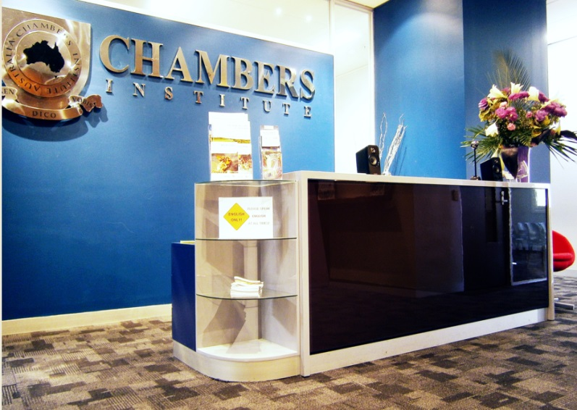

WHY STUDY AT CHAMBERS?
High quality Education: 教師は一定の基準に従い経験豊富な教師が採用され、生徒の学習をサポートする
Flexibility:
一般英語は毎週月曜日の入学が可能
Location:
メルボルン市内（CBD）の中心の中の中心
Support:
24時間365日生徒をサポート
Chambers Institute
Affordability: 上質の英語学習を継続しやすい、開始しやすい価格で提供
Personalised Study Plan:
個々の希望や目標に沿って個別対応の学習計画
Organise extra activities & excursions

Slide 4
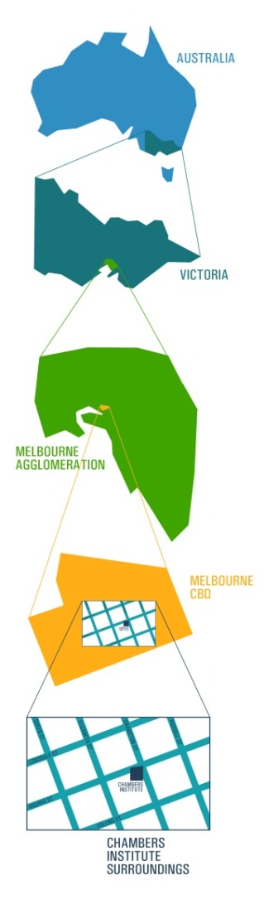
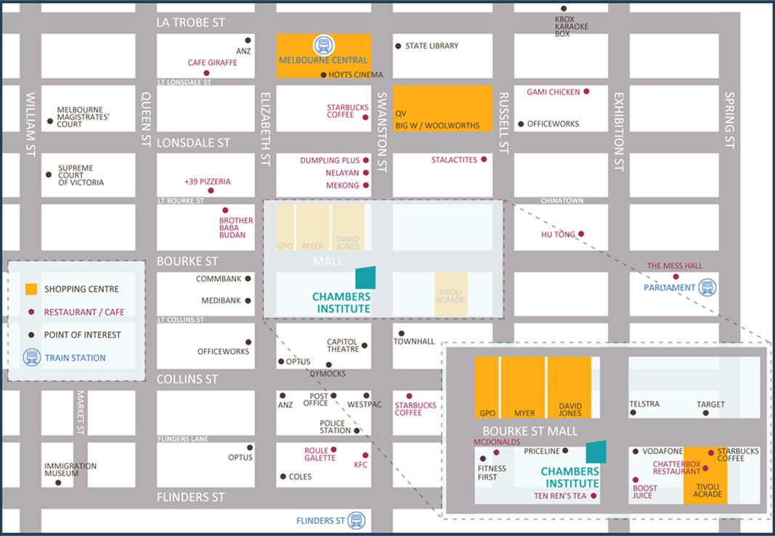
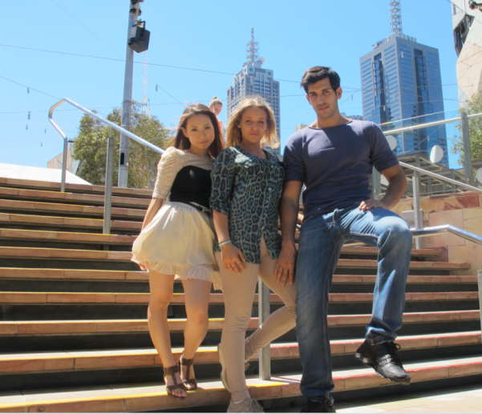
WHERE WE ARE?
Chambersは
メルボルン市内（CBD）の中心にあります。お店が立ち並ぶSwanston St and Bourke Stの角にあります。
Our location: Level 3 / 169 Swanston Street, Melbourne VIC 3000 Australia
Notes:
Location:
Chambers is strategically located at the very heart of Melbourne CBD: on the corner of Swanston St and Bourke St. Students have easy access to the public transport, the state library, museums, restaurants, and recreational places.

Slide 5
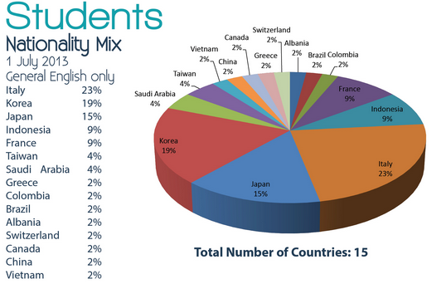
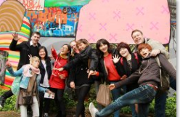
NATIONALITY MIX
July 2013
Asia
Europe
Latin America
Other
52％
41％
5％
2％

Slide 6

OUR COURSES
実用的な英会話力をつけるために適したコース
18歳以上
レベル: 4段階 (12 weeks each)
必要英語レベル : 全ての英語力*
クラス人数: 平均15人 (最大18人)
授業時間: 週20時間
入学日: 毎週月曜日
General English (CRICOS Code: 078160F)
Class schedule:月曜日～金曜日9:00 am～1:30 pm
（ 2:00 pm～3：00 pm ）
進学を予定される方に必要なスキルを学ぶためのコース
18歳以上
レベル: 2段階 (10 weeks each)
必要英語レベル : IELTS5.0*
クラス人数: 平均15人 (最大18人)
授業時間: 週20時間
入学日：2013年10月14日
Pathway
Holmesglen
www.holmesglen.edu.au
English for Academic Purposes
EAP1 + EAP2
CRICOS Code EAP1: 078161E
CRICOS Code EAP1: 078162D
Class schedule:月曜日～金曜日
1:30 pm～6:00 pm
*必要英語レベル: IELTSスコアをお持ちでない場合、ChambersのレベルチェックテストによりIntermediate levelを同等として取り扱います。

Slide 7
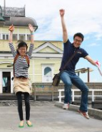
OUR COURSES
IELTSスコアを上げるための)必要なスキルと必要な情報を実践的に学ぶ。
18歳以上
5 – 12週間
必要英語レベル IELTS 4.5*
クラス人数: 平均12人
授業時間: 週12時間
入学日: 毎週火曜日
Indicate IELTS
(CRICOS Code: Not applicable)
Class schedule: 火曜日～金曜日3:00 pm～6:00 pm
18歳以上
2週間からのお申込み可能
必要英語レベル IELTS 4.5*
クラス人数: 平均12人
授業時間: 週8時間
入学日: 毎週火曜日
発音の癖や個々の特徴（アクセント）などを集中的に改善するためのコース。
Pro English
(CRICOS Code: Not applicable)
Class schedule:火曜日～金曜日3:00 pm～5:00 pm
*Entry requirement: If the student has not taken an IELTS test before, the student must take Chambers’ placement test and obtain a result equivalent to Intermediate level.

Slide 8
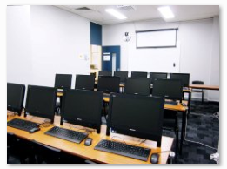
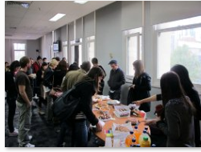
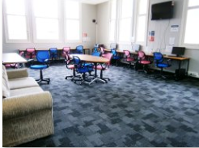
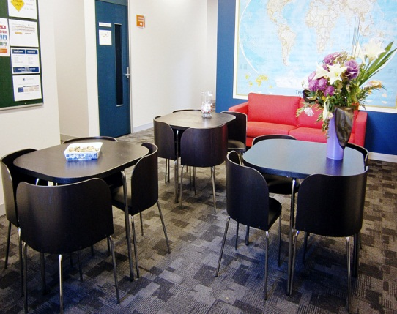
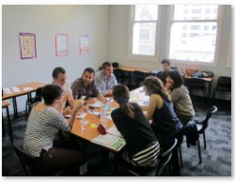
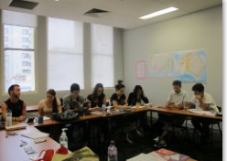
FACILITIES
パソコンルーム
Free Wi-Fi
学生ラウンジ
教室

Slide 9

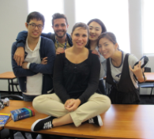

SERVICES
空港お出迎え (150ドル)
新入生オリエンテーション（毎週月曜日）
ホームステイ先ご紹介
24時間365日のサービス
豊富なアクティビティ（Yoga Class, International Lunch）
Welcome tour (別途)
その他（仕事探し、履歴書の書き方指導、面接の受け方指導、自習グループ、携帯電話や銀行口座開設時等のサポート）

Slide 10

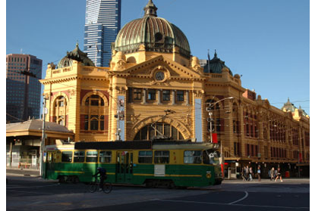
Welcome Tour
このツアーはメルボルンに着いたばかりの生徒さんに対し、各国の言葉で交通機関の乗り方、有名な場所などのご案内をご希望に応じて提供いたします。
さらにくわしい情報は
PDF: “Welcome tour”を御参照ください。
Prices:
Welcome Tour + 空港お出迎え = 300ドル
Welcome Tour のみ = 160ドル

Slide 11
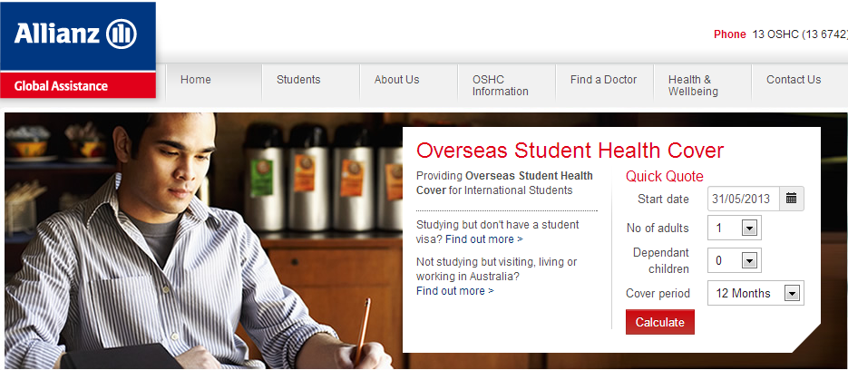
OSHC - Overseas Student Health Care
Visit Allianz website for a Quick Quote
https://www.oshcallianzassistance.com.au/
To apply: Please tick this option in the “Student Application form”

Slide 12
Homestay Accommodation
Provider: Australia Homestay Network (AHN)
Website: http://www.homestaynetwork.org
Contact person: Coral Wehrens
Email: coral@homestaynetwork.org
ホームステイ紹介料240ドル
お申込は4週間から
お申込み手順: “Homestay Application Form” のご記入後、 “Student Application Form”とともにこちらへ御返送いただきます。

Slide 13

Bank Account
Bank: Commonwealth Bank
Website: http://www.commbank.com.au/
Contact person: Giang Nguyen
Email: giang.nguyen@cba.com.au
Phone: +61 434 266 780
Chambersの学生は到着前に銀行口座開設ができます。くわしくは直接 Ms. Giang Nguyenまでご連絡ください。

